Slide 1
P8_EAU_POTABLE_VUES
Fichier créé le : 29/01/2022 11:44:42

Slide 2
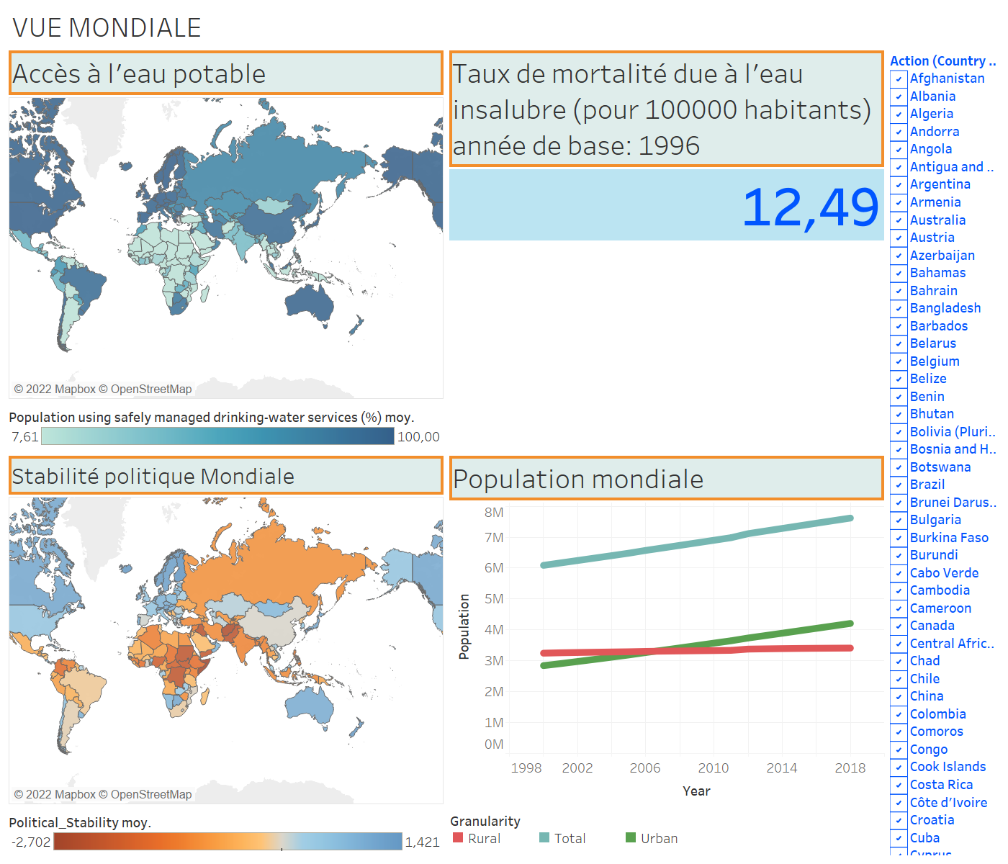

Slide 3
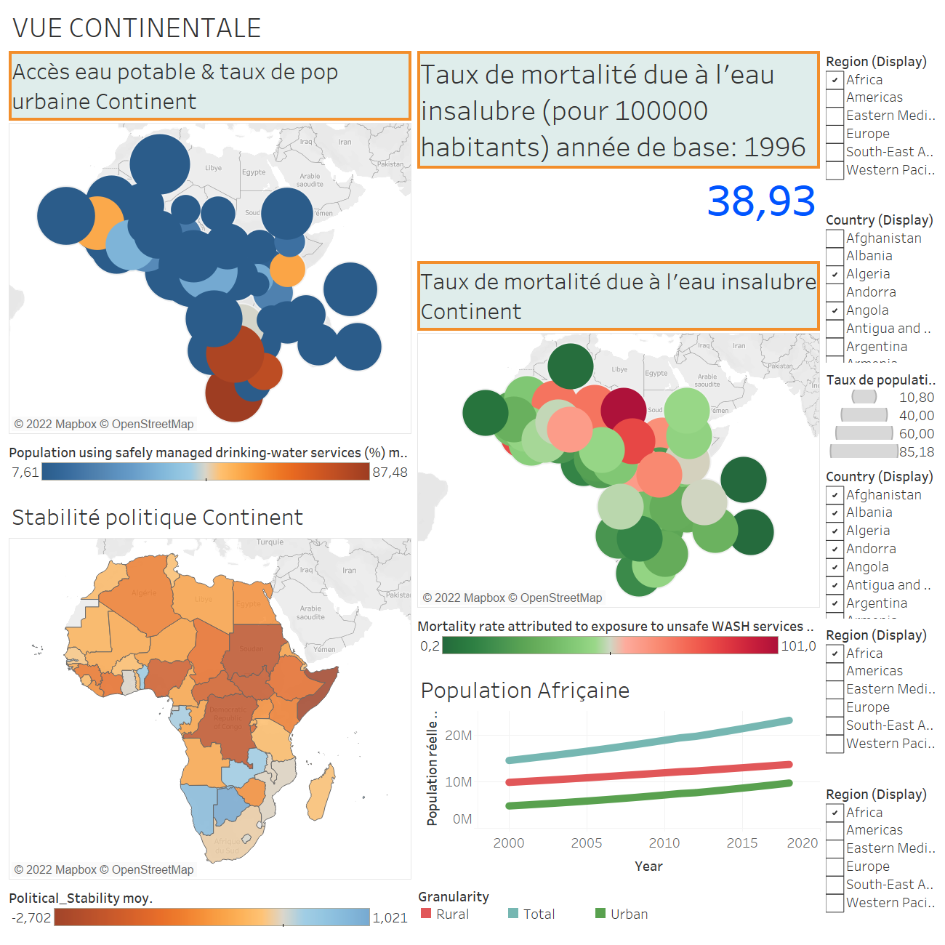

Slide 4
